Slide 1
Nama : Pitria Putri Sari
Nim _: 09011281924143
Kelas : SK 5 reguler

Slide 2
Deteksi Jenis Buah-buahan
Menggunakan Deep Learning

Slide 3
Apa yang dimaksud dengan Deteksi?
Deteksi adalah suatu proses untuk memeriksa atau melakukan pemeriksaan terhadap sesuatu dengan menggunakan cara dan teknik tertentu.

Slide 4
Latar belakang
Dalam kemajuan teknologi 4.0 dan perdagangan bebas diperlukan adanya dukungan seorang Programmer yang maju dengan kreatifitas pada masing-masing bidang. Salah Satu perkembangan dan kemajuan teknologi 4.0 saat ini adalah Deep Learning. Deep Learning juga adalah salah satu metode yang memungkinkan komputer untuk mempelajari tugas-tugas yang disesuaikan dengan sifat manusia.
Salah satu pemanfaatan dari Deep Learning adalah bidang image processing. Salah satu metode yang digunakan yaitu Convolutional Neural Network (CNN) Convolutional Neural Network (CNN) merupakan salah satu jenis algoritme Deep Learning yang dapat menerima input berupa gambar, menentukan aspek atau obyek apa saja dalam sebuah gambar yang bisa digunakan mesin untuk “belajar” mengenali gambar, dan membedakan antara satu gambar dengan yang lainnya.

Slide 5
Apa Tujuan Mendeteksi jenis buah-buahan ?
Bertujuan untuk mengetahui cara kerja dan merancang Deep Learning dengan menggunakan metode CNN untuk mendeteksi jenis buah-buahan.

Slide 6
Manfaat apa yang di ambil dalam mendeteksi hal tersbut ?
Menghasilkan rancangan Deep Learning untuk mendeteksi jenis buah- buahan dengan metode CNN (Convolutional Neural Network).

Slide 7
Deep Learning
Deep Learning adalah kelas algoritma Machine Learning. yang menggunakan banyak algoritma lapisan yang berisi unit pemrosesan nonlinier, contoh lapisan adalah pada Gambar 2.1 . Setiap level belajar mengubah data masukannya menjadi representasi yang sedikit lebih abstrak dan komposit. Deep Neural Networks telah berhasil mengungguli algoritma pembelajaran mesin yang lain. Mereka juga mencapai pola manusia super yang pertama di domain tertentu. Hal ini diperkuat dengan fakta bahwa Deep Learning dianggap sebagai langkah penting menuju pencapaian AI (Artificial Intelegence) yang kuat. Kedua, Deep Neural Networks, khususnya Convolutional Neural Networks terbukti memperoleh hasil yang bagus di bidang Image Recognition .

Slide 8
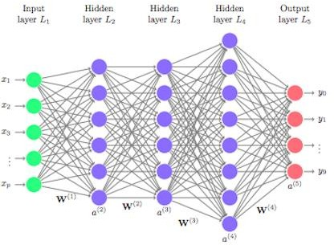
Gambar 2.1 Gambaran Deep Learning

Slide 9
Artificial Neural Networks
Artificial Neural Networks yang biasa disingkat dengan ANN adalah bagian yang paling penting dari deep learning. ANN ini mensimulasikan kerja otak kita yang tersusun jaringan saraf yang disebut neuron. Sama seperti sistem otak manusia, dalam jaringan artificial neural network ini si mesin menerima informasi pada titik-titik yang disebut nodes yang terkumpul pada satu layer untuk kemudian diteruskan dan diproses ke layer selanjutnya yang disebut hidden layers yang digambarkan pada Gambar 2.2.

Slide 10
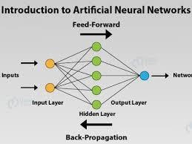
Gambar 2.2 Gambaran Artificial Neural Networks (ANN)

Slide 11
  Convolutional Neural Network (CNN)
Convolutional Neural Network (CNN) adalah pengembangan dari Multilayer Perceptron (MLP) yang termasuk dalam neural network bertipe feed forward (bukan berulang). Convolutional Neural Network adalah neural network yang didesain untuk mengolah data dua dimensi. CNN digunakan untuk menganalisis gambar visual, mendeteksi dan mengenali objeck pada image, yang merupakan vektor berdimensi tinggi yang akan melibatkan banyak parameter untuk mencirikan jaringan.
ORANGE
MANDARIN

Slide 12
  Convolutional Neural Network (CNN)
Konvolusional
Pooling
Fully Connected
Lapisan Fully-connected adalah lapisan dimana semua neuron aktivitas dari lapisan sebelumnya terhubung semua dengan neuron di lapisan selanjutnya seperti hal nya jaringan syaraf tiruan bisa. Lapisan Fully-Connected biasanya digunakan pada metode Multi lapisan Perceptron dan bertujuan untuk mengolah data sehingga bisa diklasifikasikan
Lapisan konvolusional dalam jaringan neural harus memiliki atribut Kernel konvolusional ditentukan oleh lebar dan tinggi (hyper-parameter), Jumlah saluran masukan dan saluran keluaran (hyper-parameter), Kedalaman filter Konvolusi (saluran masukan) harus sama dengan saluran nomor (kedalaman) dari peta fitur masukan.
Jaringan konvolusional dapat mencakup lapisan penggabungan lokal atau global untuk merampingkan penghitungan yang mendasarinya. Lapisan penggabungan mengurangi dimensi data dengan menggabungkan keluaran dari gugus neuron pada satu lapisan menjadi satu neuron di lapisan berikutnya
Receptive Field
Weights
Dalam jaringan saraf, setiap neuron menerima masukan dari beberapa lokasi di lapisan sebelumnya. Dalam lapisan yang sepenuhnya terhubung, setiap neuron menerima masukan dari setiap elemen lapisan sebelumnya. Area masukan neuron disebut medan reseptifnya. Jadi, dalam lapisan yang sepenuhnya terhubung, bidang reseptifnya adalah seluruh lapisan sebelumnya
Setiap neuron dalam jaringan saraf menghitung nilai keluaran dengan menerapkan fungsi tertentu ke nilai masukan yang berasal dari bidang reseptif di lapisan sebelumnya. Fungsi yang diterapkan ke nilai input ditentukan oleh vektor bobot dan bias (biasanya bilangan real).

Slide 13
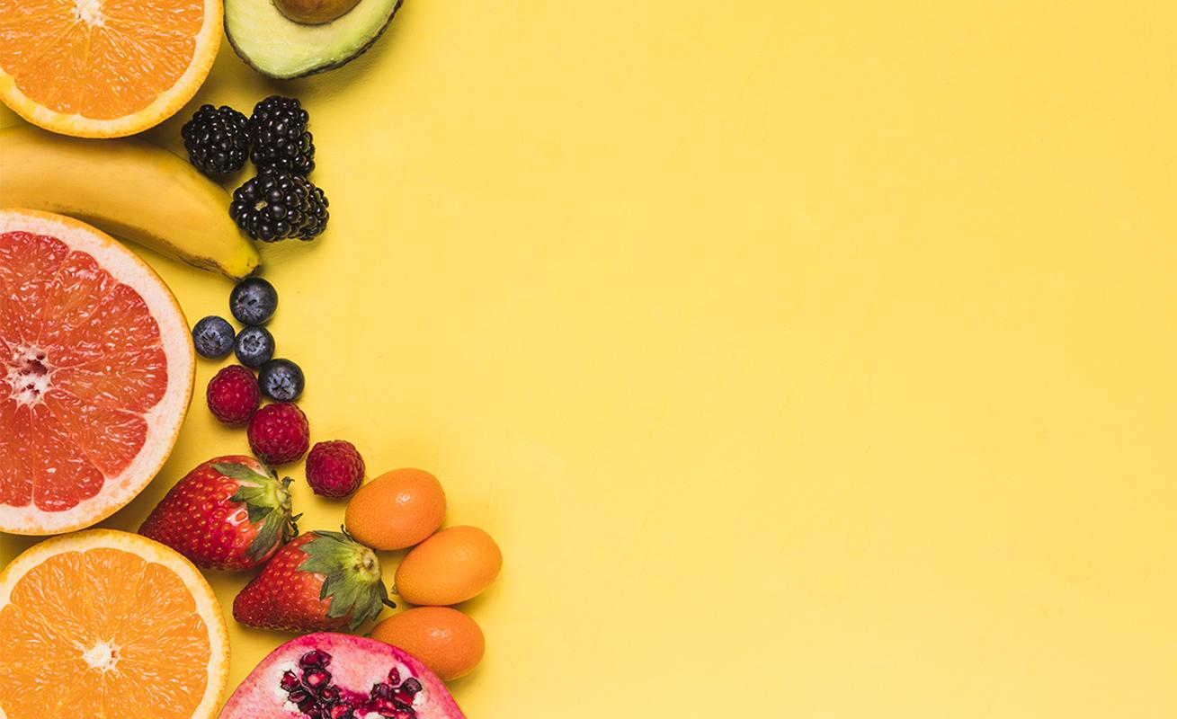
Buah -Buahan
Definisi atau pengertian buah-buahan secara umum adalah salah satu bagian dari tanaman atau pohon yang berdaging dan dapat dimakan sebagai makanan yang bisa memberikan efek mengenyangkan, menyehatkan dan menyenangkan (sebagai camilan), Biasanya buah juga dijadikan sebagai wadah untuk membungkus dan melindungi biji agar tanaman tersebut bisa melakukan proses regenerasi

Slide 14
Bagian – Bagian Buah
Buah yang biasa kita makan pada umumnya memiliki 2 buah bagian utama yaitu bagian lapisan dinding buah dan bagian dalam yang berisi biji.
Bagian lapisan dinding buah yang secara umum kita sebut sebagai kulit buah itu sebenarnya terdiri dari 3 lapisan yaitu :
      1. Exocarp
      2. Mesocarp
      3. Endocarp

Slide 15
Proses Terjadinya Buah
Pada umumnya buah hanya akan terbentuk sesudah terjadi penyerbukan dan pembuahan pada bunga. Setelah terjadi penyerbukan yang diikuti dengan pembuahan, bakal buah tumbuh menjadi buah, dan bakal biji tumbuh menjadi biji. Bagi tumbuhan biji (spermatophyta), biji ini merupakan alat perkembangbiakan yang utama, karena biji mengandung calon tumbuhan baru (lembaga). Dengan dihasilkannya biji, maka tumbuhan dapat mempertahankan jenisnya, dan dapat pula menyebar ke lain tempat

Slide 16
    Data Set
Data set diperlukan untuk pengujian data training, yaitu kumpulan gambar yang akan di training untuk pengenalan gambar. . Total dataset yaitu sebanyak 90.483 seperti pada Gambar 3.1, yang terbagi menjadi 2 kategori yaitu sebanyak 67.692 gambar sebagai data training lalu sebanyak 22.688 sebagai data tes. Jenis dari buah – buahan itu sendiri terdapat 131 jenis. Ukuran dari gambar adalah 100x100 pixels.

Slide 17
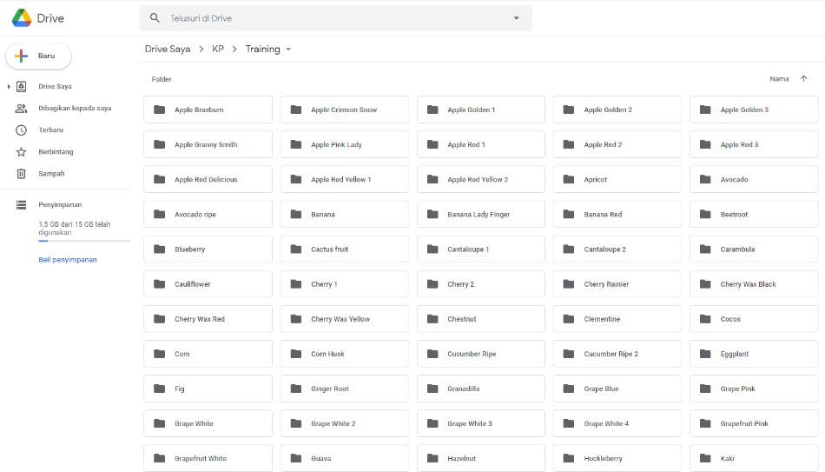
Gambar 3.1 Dataset training di google drive

Slide 18
  Data Training
Data training sebanyak 67.692 gambar akan dijadikan model H5 file, yang nantinya pada saat deteksi buah – buahan akan di load terlebih dahulu untuk modelnya. File yang berisi data training tersebut dinamai dengan ‘Fruits_360.h5’.

Slide 19

  Penjelasan Program
Program Dijalankan pada Google Colabotary dengan pemrograman Bahasa phyton, akan dijelaskan jalannya program.

Slide 20
Terima Kasih

